Slide 1

DIGITÁLNÍ UČEBNÍ MATERIÁL
Číslo projektu | CZ.1.07/1.5.00/34.0124
Název projektu DUM | Škola budoucnosti s využitím IT VY_3_INOVACE_ANJ4
Název školy | SPŠ a SOŠGS Most
Předmět | ANJ
Tematický okruh | Anglicky mluvící země
Téma | Velká Británie
Ročník | 3, 4 - gastronomie
Jméno autora | Pavel Němec
Datum tvorby | 24.10.2012
Anotace | Prezentace slouží k výkladu tématu Anglicky mluvící země , zároveň lze tuto prezentaci využít jako materiálu pro opakování a prověřování znalostí žáků.

Slide 2
United Kingdom of Great Britain and Northern Ireland
Location: Western Europe
Highest point: Ben Nevis 1,343 m
Head of state: English Queen
Capital: London
Official language: English
Currency: Pound
Population: 63,047,162 (July 2012)

Slide 3
United Kingdom of Great Britain and Northern Ireland
Largest cities: London, Birmingham, Manchester, Liverpool, Glasgow, Bristol …..
Nat. resources: Coal, iron, lead, gas, gold
Industries: Machine tools, aircraft, vehicles, electronics …
Agriculture: cereals, oilseed, potatoes, vegetables; cattle, sheep, poultry, fish

Slide 4
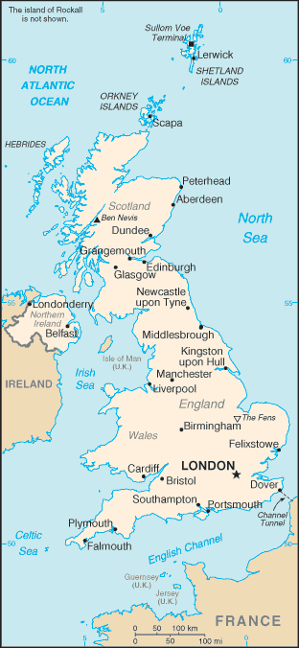
United Kingdom of Great Britain and Northern Ireland

Slide 5
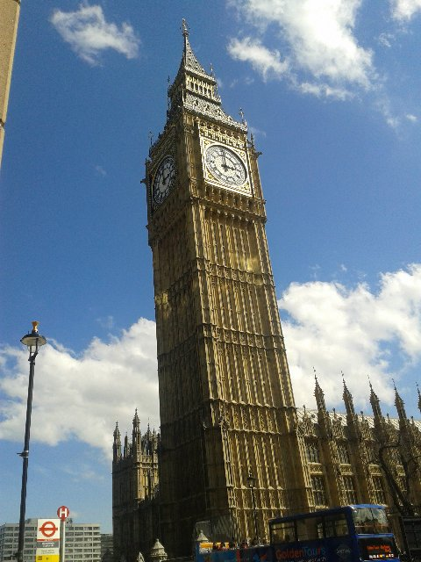
United Kingdom of Great Britain and Northern Ireland
Big Ben, London

Slide 6
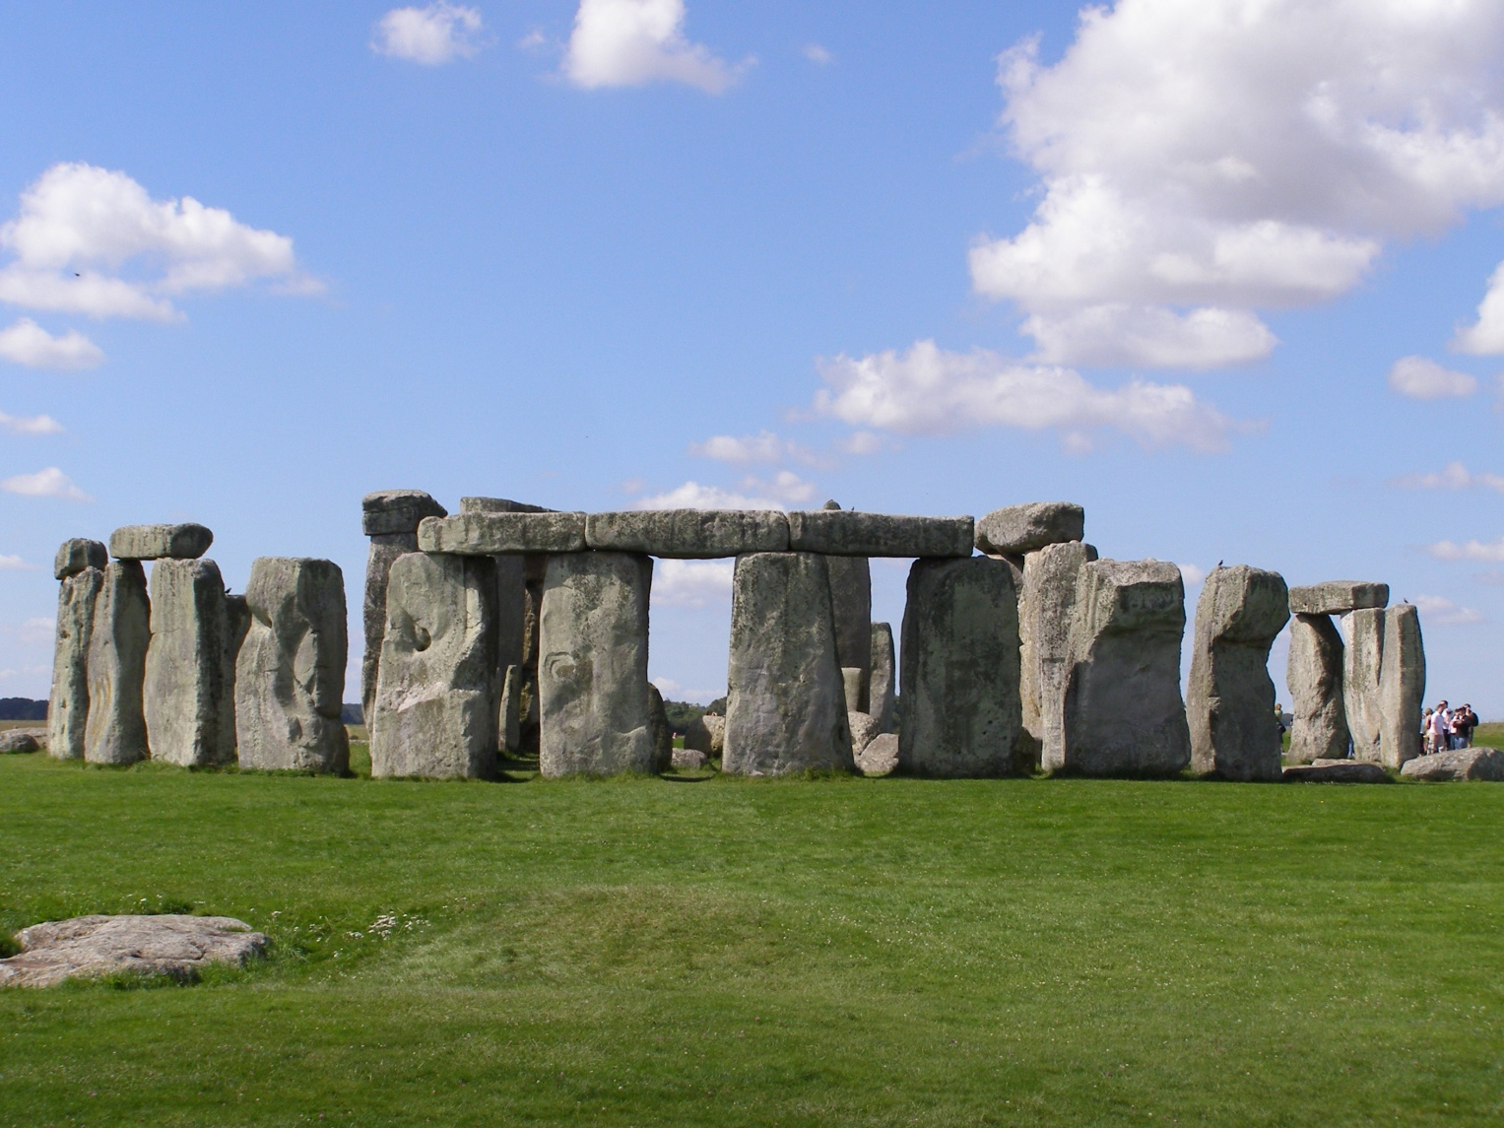
United Kingdom of Great Britain and Northern Ireland
Stonehenge

Slide 7
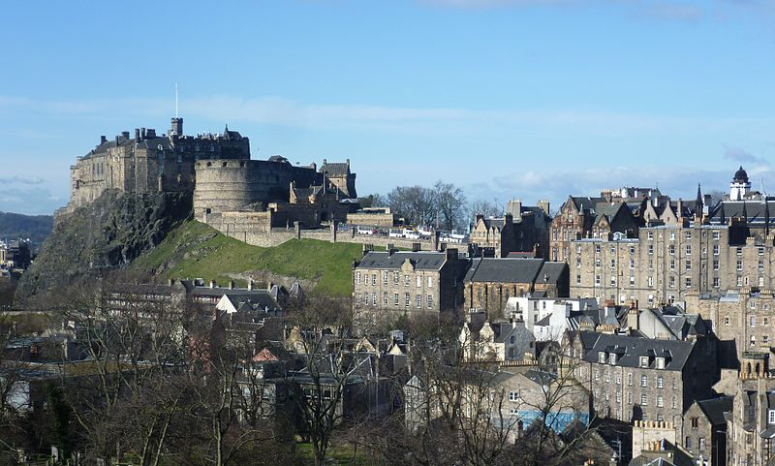
United Kingdom of Great Britain and Northern Ireland
Edinburgh - castle

Slide 8
Zdroje
https://www.cia.gov/library/publications/the-world-factbook/graphics/maps/large/uk-map.gif
http://upload.wikimedia.org/wikipedia/commons/3/3e/Big_Ben.jpg
http://upload.wikimedia.org/wikipedia/commons/3/3c/Stonehenge2007_07_30.jpg
http://upload.wikimedia.org/wikipedia/commons/thumb/c/c1/Edinburgh_Castle_from_the_south_east.JPG/800px-Edinburgh_Castle_from_the_south_east.JPG

